Slide 1
[1조] 치명적 사고 분석
신한길 임태섭 윤진수 정헌수
2021.08.23 월

Slide 2
목차
도입
전처리
분석
마치며

Slide 3
1 도입

Slide 4
1.1 주제
1.1.1 선정 배경
데이터 수집이 용이해 보였음
자동차는 공통의 관심사였음
모든 자동차 사고 중 사망이 발생한 치명 사고를 분석 대상으로 한정
1.1.2 사회적 관심
사람이 우선되는 「교통안전 선진국」으로의 도약 추진 (2021년 3월 24일 국토교통부 보도자료)
1.2 활용 데이터 및 참고 문헌
사망교통사고정보 (도로교통공단)
시군구별 자동차등록대수 (도로교통공단)
시도별 추계인구 (도로교통공단)
South Korea Maps
1.3 용어
사망사고 : 교통사고 일시 부터 30일 이내 사망한 사고
사상자 : 사망자 또는 부상자
치명률 : 사망자 수 / 사상자 수

Slide 5
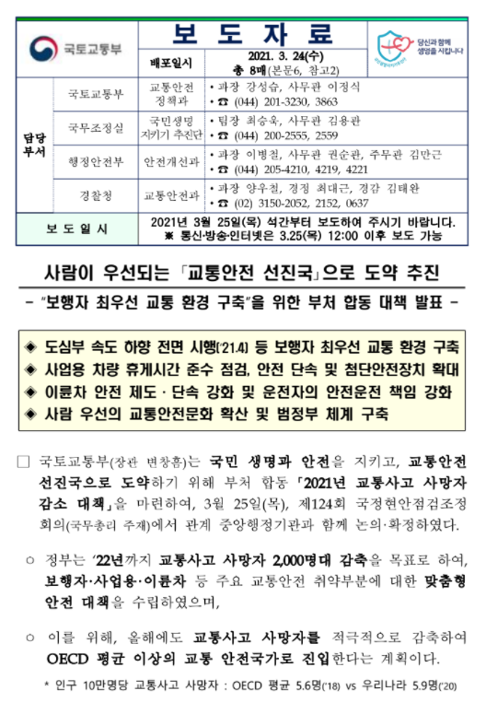

Slide 6
2 전처리

Slide 7

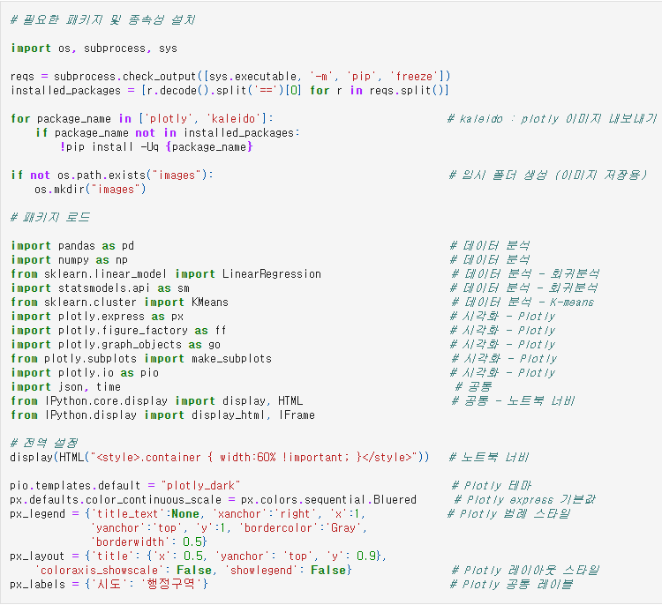
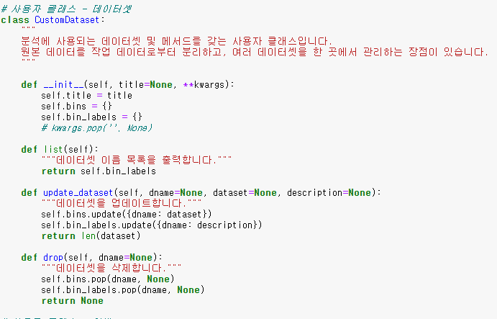

Slide 8
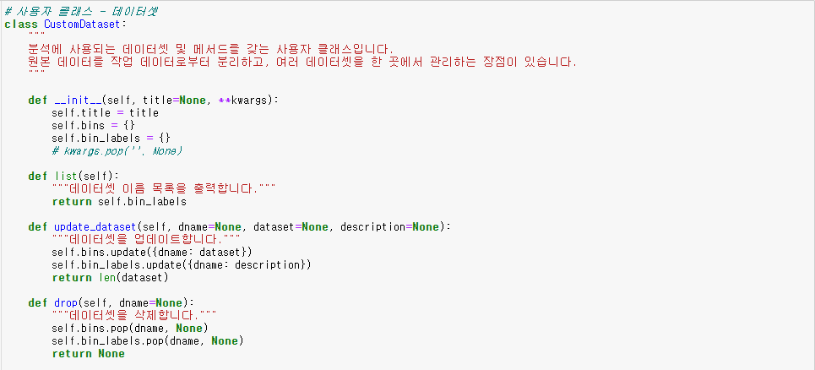

Slide 9
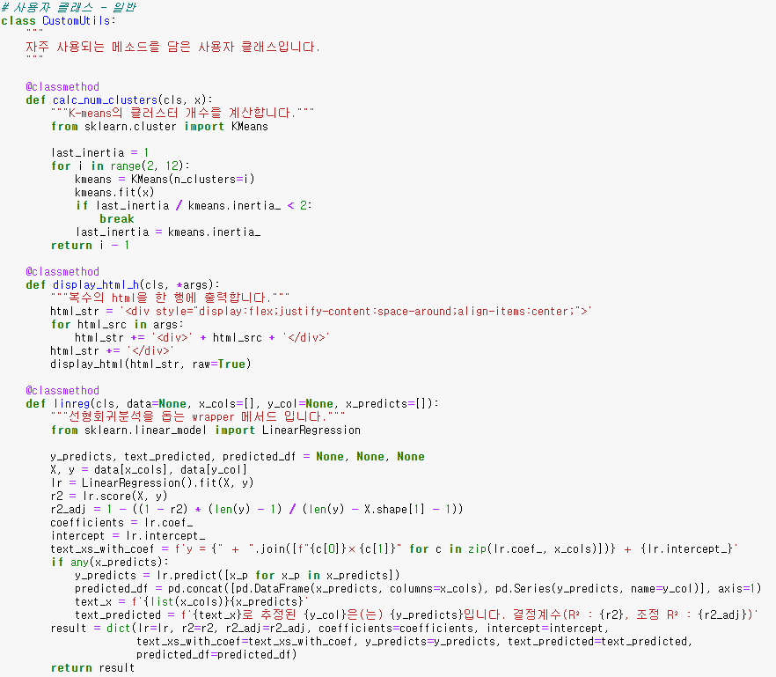

Slide 10
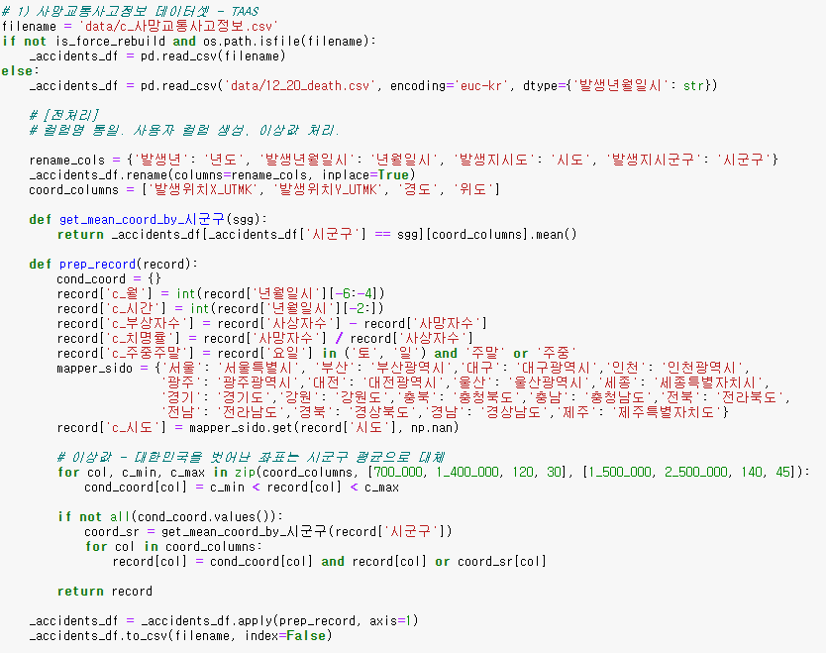

Slide 11
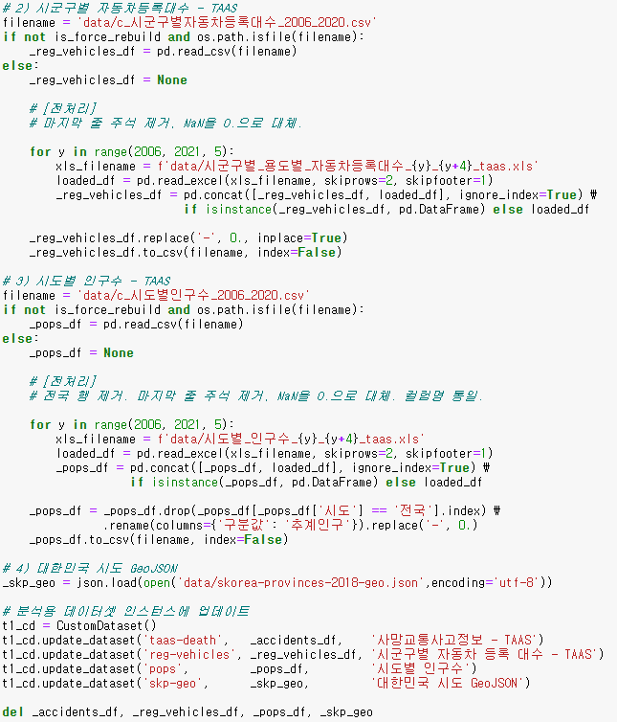

Slide 12
3 분석

Slide 13
탐색적 데이터 분석 : 데이터 개요, 시도별 누적 사망사고 사상자 수, 시도별 연 평균 사망사고 건 수, 시도별 1인당 교통사고 사망자 수, 시도별 치명률, 시도별 주말 사망 사고 발생률, 법규위반별 사망사고 건 수
상관 분석 : 사망사고 ~ 용도별 차량 등록 대수, 사상자수 ~ 요일, 사상자수 ~ 법규위반, 사상자수 ~ 도로형태, 사상자수 ~ 사고유형 대분류
회귀 모형 : 2021년 사망 사고 예측

Slide 14
3.1 탐색적 데이터 분석

Slide 15

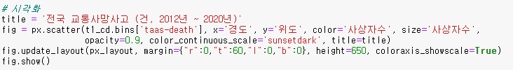

Slide 16
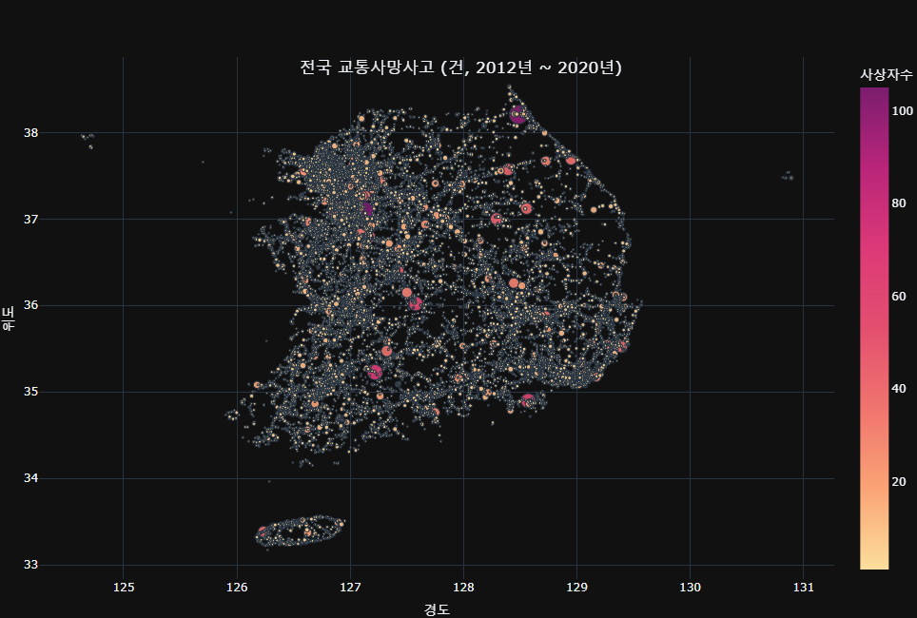

Slide 17
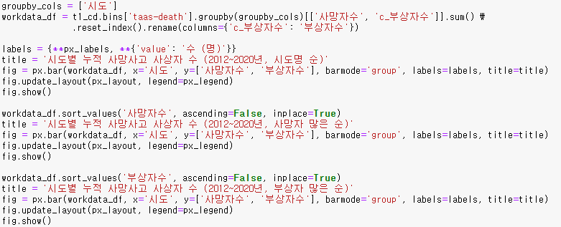

Slide 18

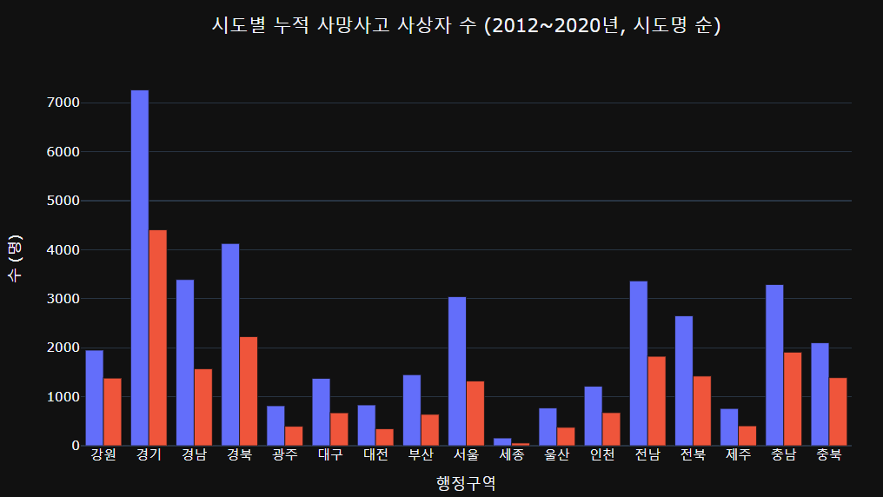

Slide 19
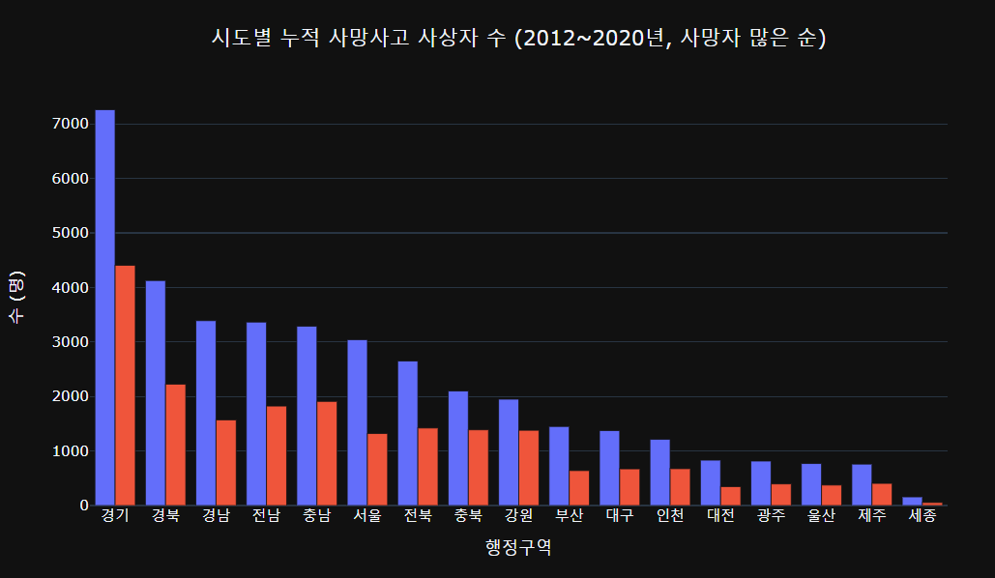
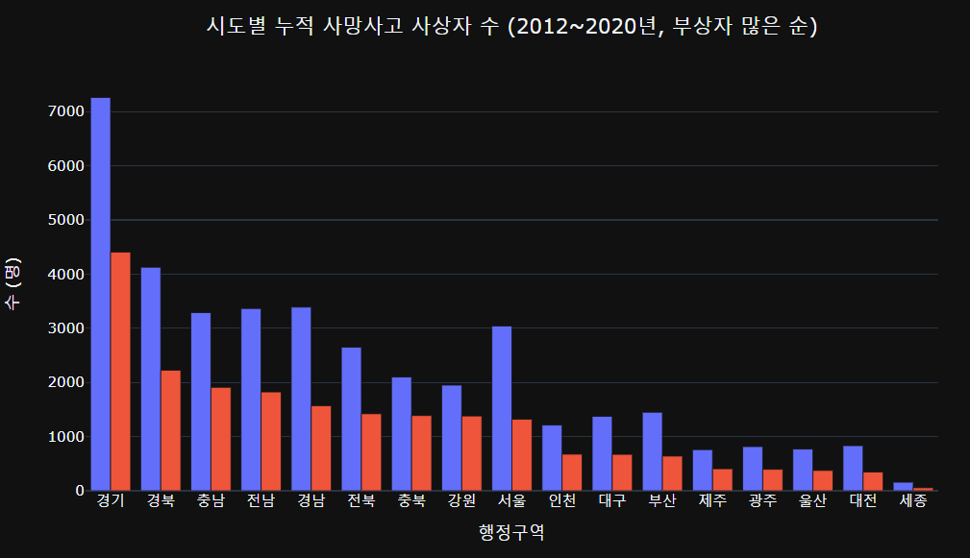

Slide 20
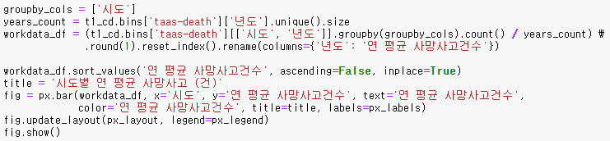

Slide 21
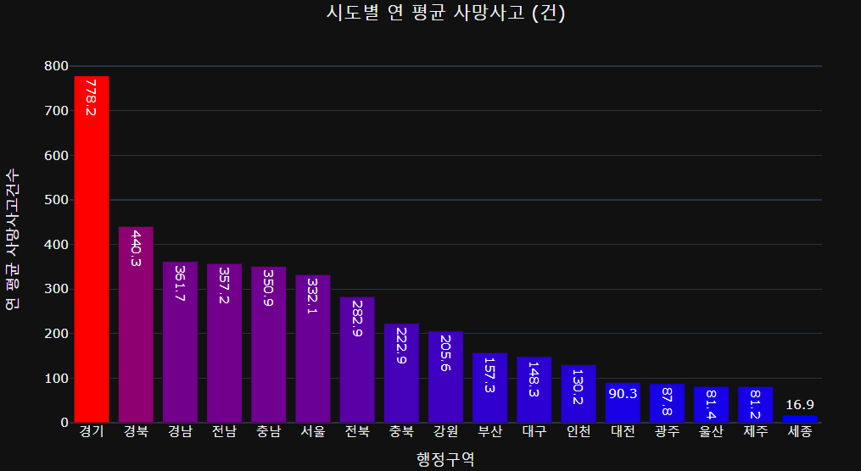

Slide 22
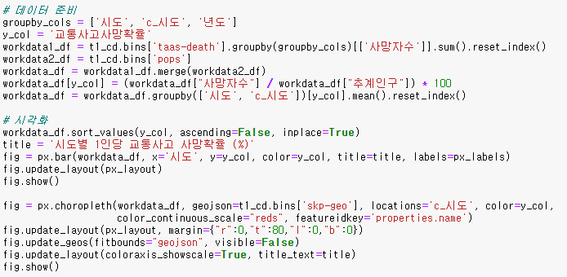

Slide 23

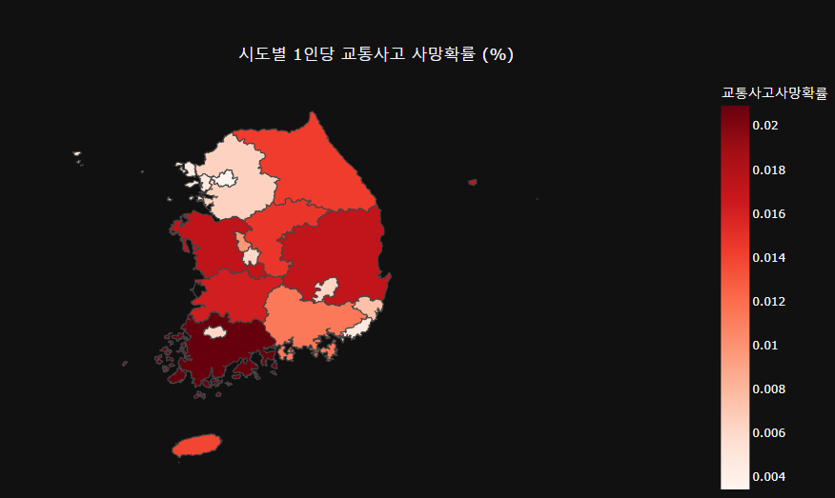
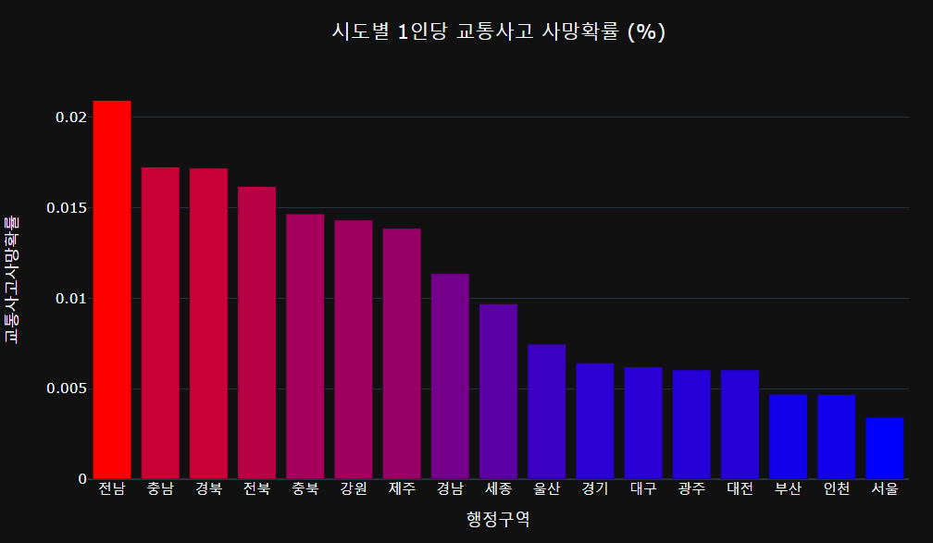

Slide 24
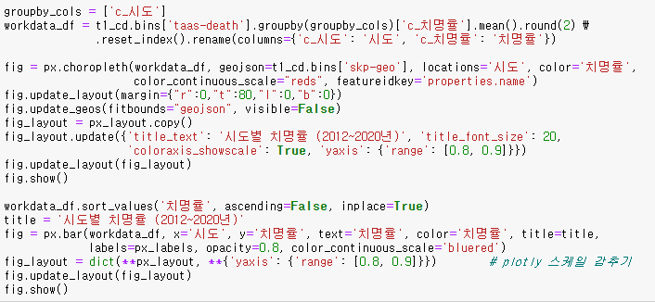

Slide 25

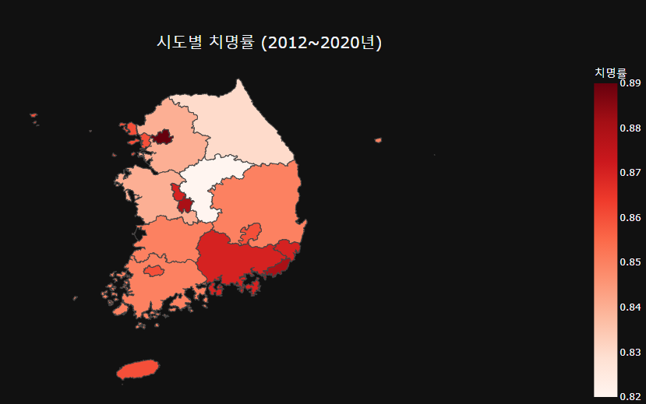
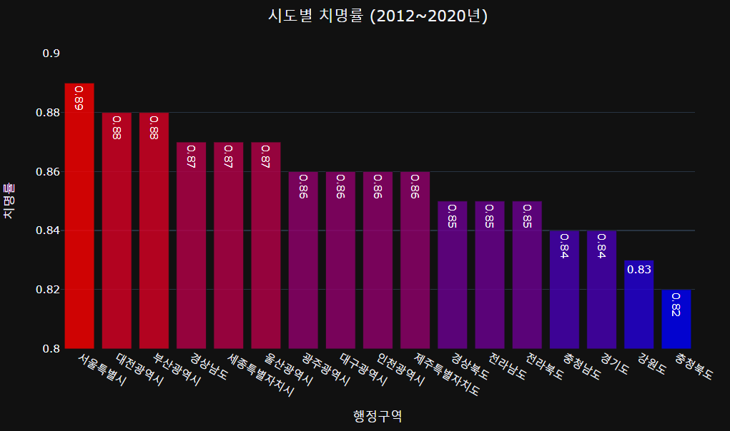

Slide 26
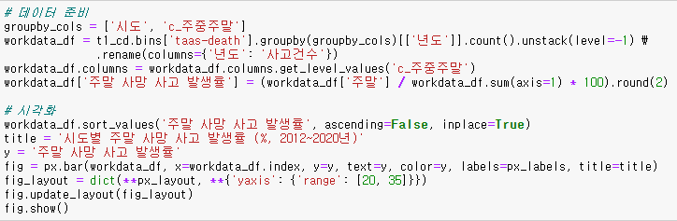

Slide 27

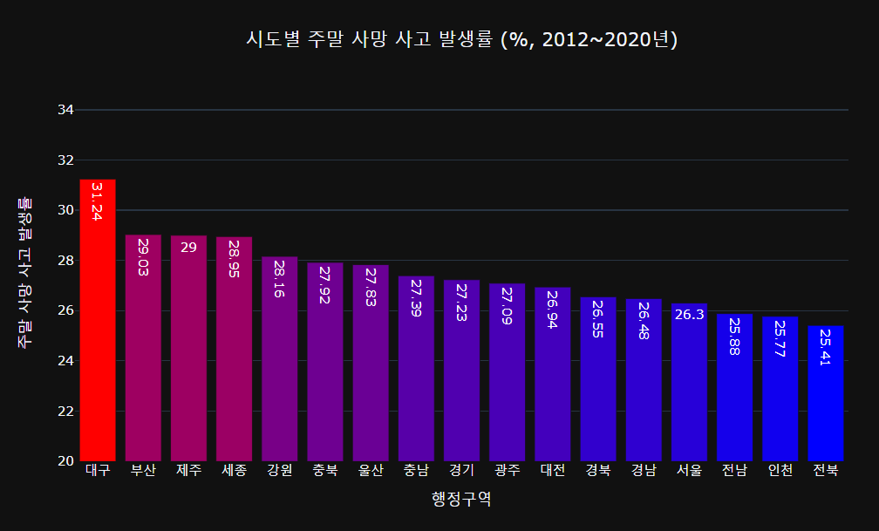

Slide 28
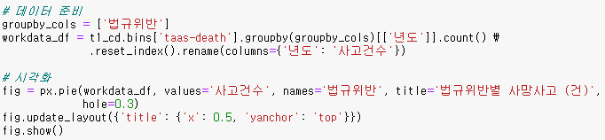

Slide 29
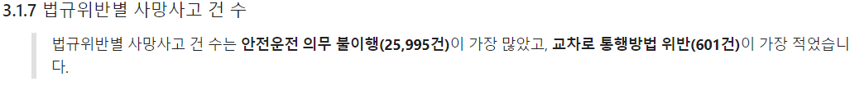
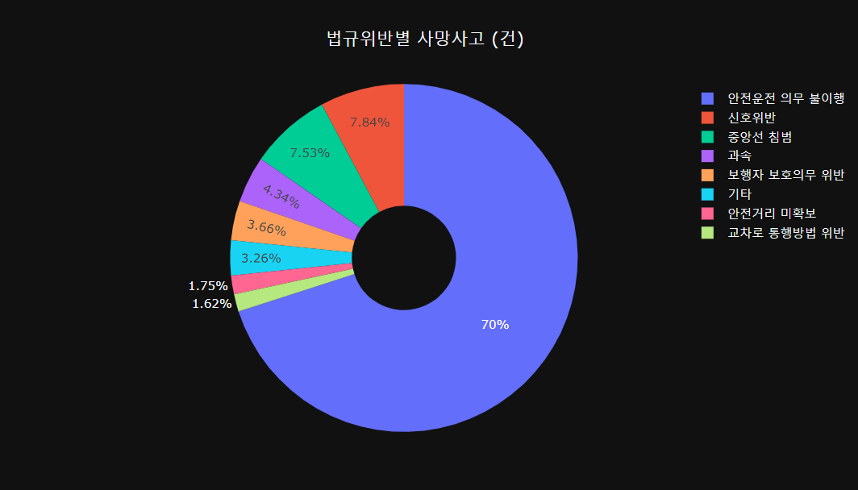

Slide 30
3.2 상관 분석

Slide 31
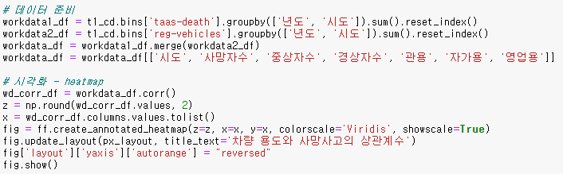

Slide 32
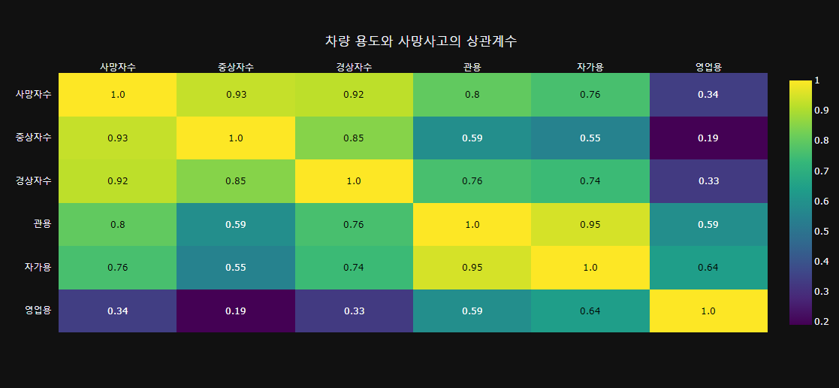

Slide 33
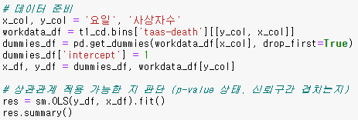

Slide 34
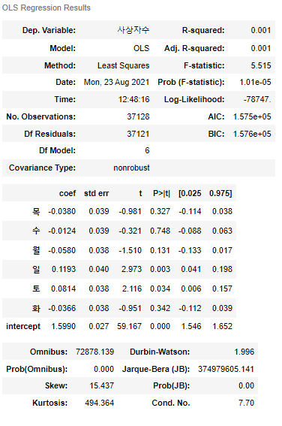

Slide 35
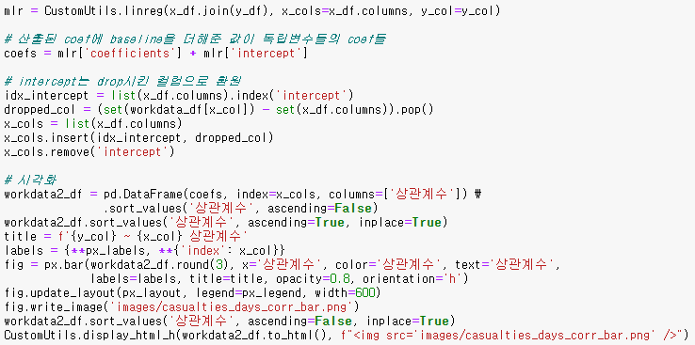

Slide 36

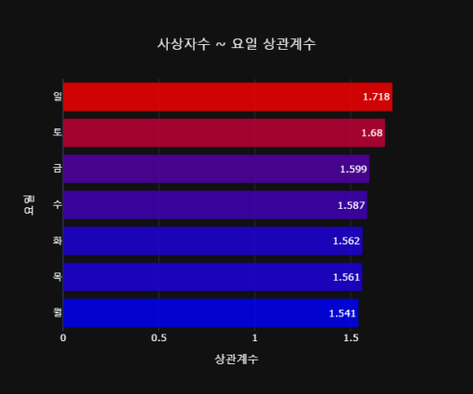
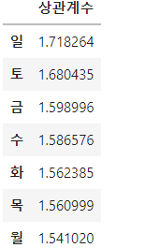

Slide 37
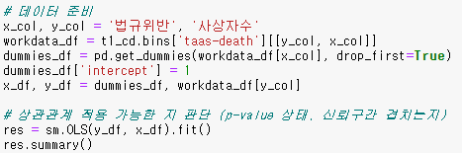

Slide 38
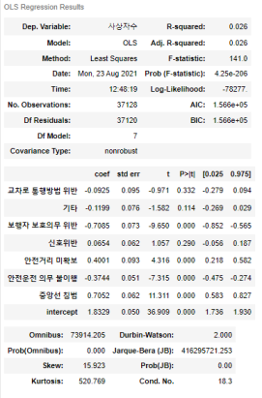

Slide 39
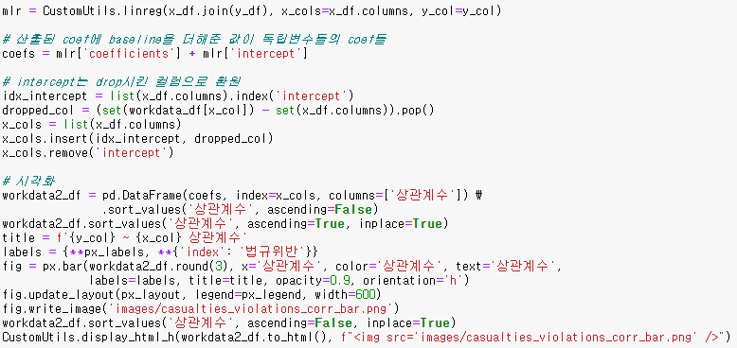

Slide 40
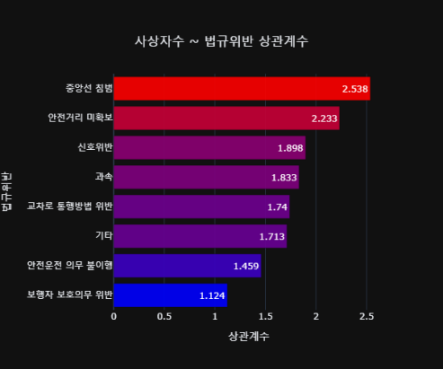
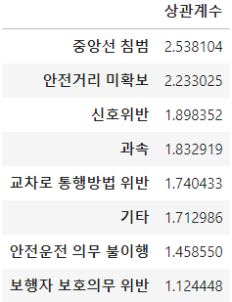

Slide 41
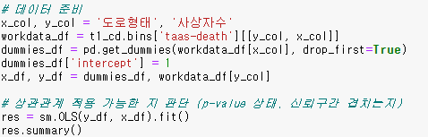

Slide 42
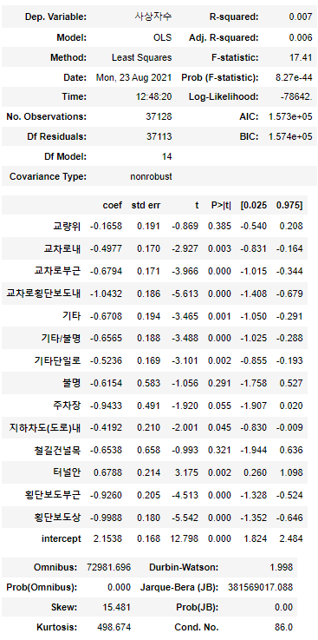

Slide 43
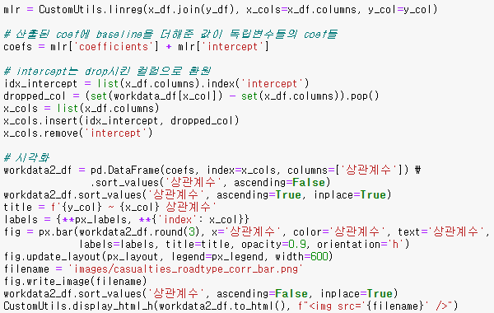

Slide 44
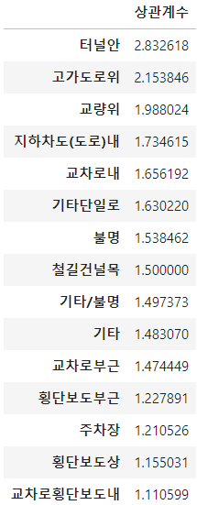
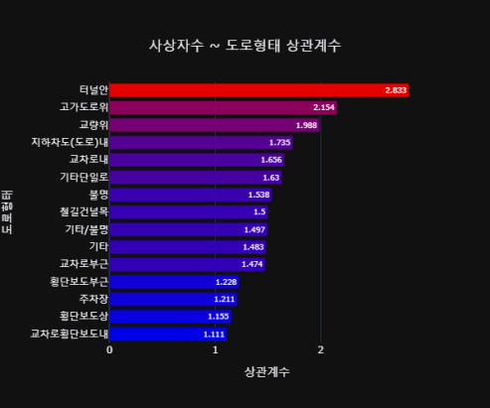

Slide 45
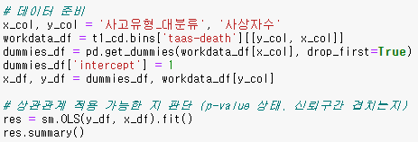

Slide 46
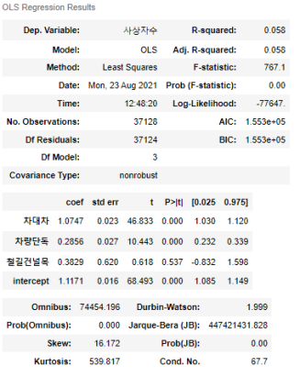
Notes:
이러면될까요

Slide 47
3.3 회귀 분석

Slide 48
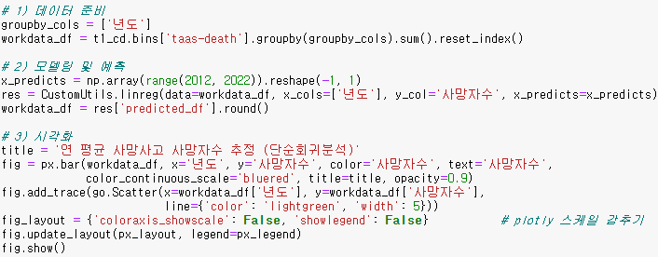

Slide 49

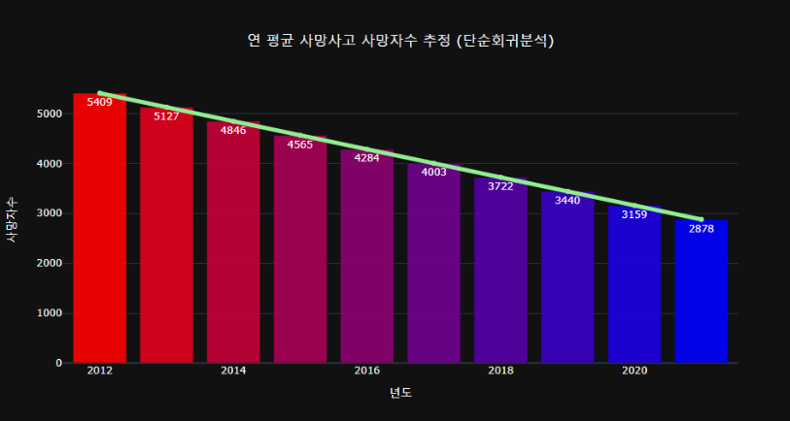

Slide 50
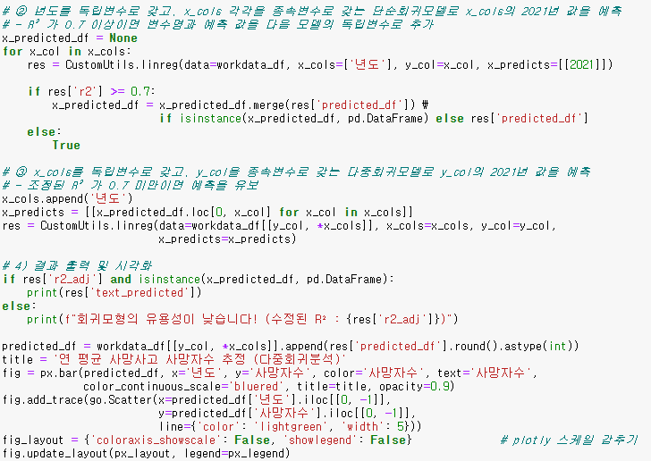
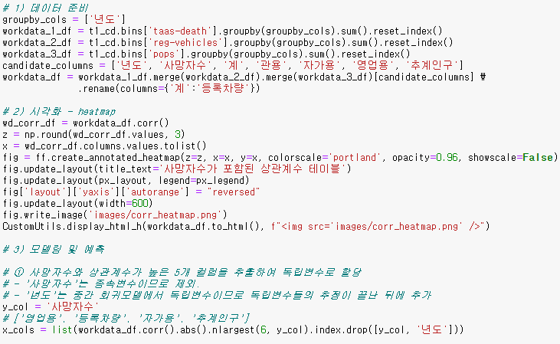

Slide 51
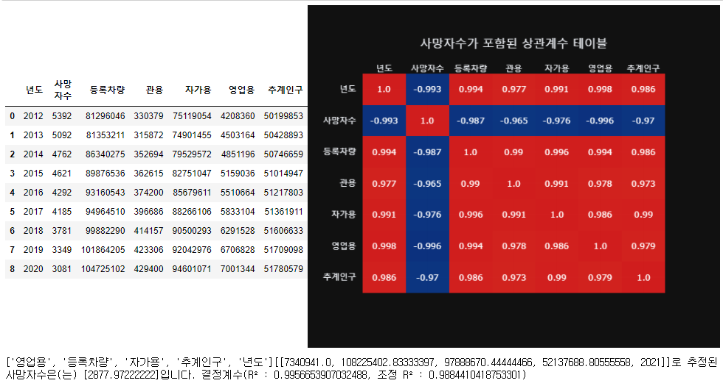

Slide 52


Slide 53
4 마치며

Slide 54


Slide 55
감사합니다

